Slide 1
搜索引擎测试相关论文报告
刘凡维

Slide 2
If you ask nicely, I will answer: Semantic Search and Today’s Search Engines
Tomasz Imielinski , Alessio Signorini
2009 IEEE International Conference on Semantic Computing
Notes:
语义搜索引擎：在语义理解上做得有多好

Slide 3
If you ask nicely, I will answer: Semantic Search and Today’s Search Engines
研究背景：目前的搜索引擎（2009）仍然对查询的构造方式非常敏感。在某些情况下，等价但略有不同的查询形式会导致完全不同的结果。只有一个正确答案的查询或者热门查询通常被搜索引擎很好地服务，并且搜索引擎通常会在前10个搜索结果中返回正确答案。
研究动机：今天的搜索引擎经常会为同一个查询的变体返回不同的答案。根据查询中使用的关键字，这些答案可能是对的，也可能是错的。选择正确的关键字的负担留给了用户，用户常常需要多次构造查询以获得答案。 例如： biography of George Bush 、 bio of George Bush 、 find me bio of George Bush

Slide 4
If you ask nicely, I will answer: Semantic Search and Today’s Search Engines
研究方法：提出了几种度量给定搜索引擎语义的方法，并给出了大量的实验结果。实验比较了著名的搜索引擎， Google, Yahoo!, Live, Ask.com 以及Hakia和Cuil这两个声称具有语义的新搜索引擎 。
Invariance Metrics
Entropy
Top-K Results Overlap
ORA Invariance

Slide 5
If you ask nicely, I will answer: Semantic Search and Today’s Search Engines
Entropy 理想的语义搜索引擎应该总是以相同的顺序返回相同的结果集，以便进行等价的查询。搜索结果页（SERP）的稳定性可能是真正理解查询语义的最有意义的标志。为了测量结果的稳定性而计算了熵。
Top-K Results Overlap 给出两个语义上等价的查询r1和r2，这个度量的目的是计算在它们的前K个结果中共享的url的比例。理想情况下，语义搜索引擎会为两个实例返回相同的结果，使重叠稳定到100%。
ORA Invariance 给定一组语义上等价的查询q1,…,qn，此测试计算在结果页中出现正确答案的比例。由于查询语义的不变性，在任何真正的语义搜索引擎中，此测试的结果应该稳定到100%。One-Right-Answer (ORA)

Slide 6
If you ask nicely, I will answer: Semantic Search and Today’s Search Engines
query构造：从AOL的查询日志中提取的流行模板，这些模板通过从预先分类的Wikipedia页面中提取的实体进行参数化。
例如：
bio of person 、 President of country 、 side effects of drug
bio of George Bush 、 President of Spain 、 side effects of Tylenol
query rephrasing ：
What is the weather of country? & How is country’s weather?

Slide 7
If you ask nicely, I will answer: Semantic Search and Today’s Search Engines
RQ1：对query进行过度描述是否会损害返回结果的相关性
Do you know that Picasso is a painter?
RQ2：搜索引擎对同义词使用的敏感性如何
Are ”top 10 songs” == ”top ten songs”?
RQ3：评估同一query的不同重述返回的答案或结果的不变性如何
Do search engines understand rephrasing?

Slide 8
If you ask nicely, I will answer: Semantic Search and Today’s Search Engines
RQ1：对query进行过度描述是否会损害返回结果的相关性
例子：IBM the company &IBM 、Tom Hanks the actor &Tom Hanks
将测试重点放在9个主要类别上：演员、艺术家、城市、公司、疾病、杂志、大联盟球员、政治家和总统
Artists: Lyubov Popova, Antonio Zanchi, ...
Companies: Iomega, Duracell, NetZero, Asus, ...
Cities: Lakhva, Adahuesca, Fabletown, ...
Diseases: Osteoarthritis, Diastrophic dysplasia, ...
将query的普通版本与扩展版本提交到Google, Yahoo!, Live, Ask.com 以及Hakia和Cuil。

Slide 9
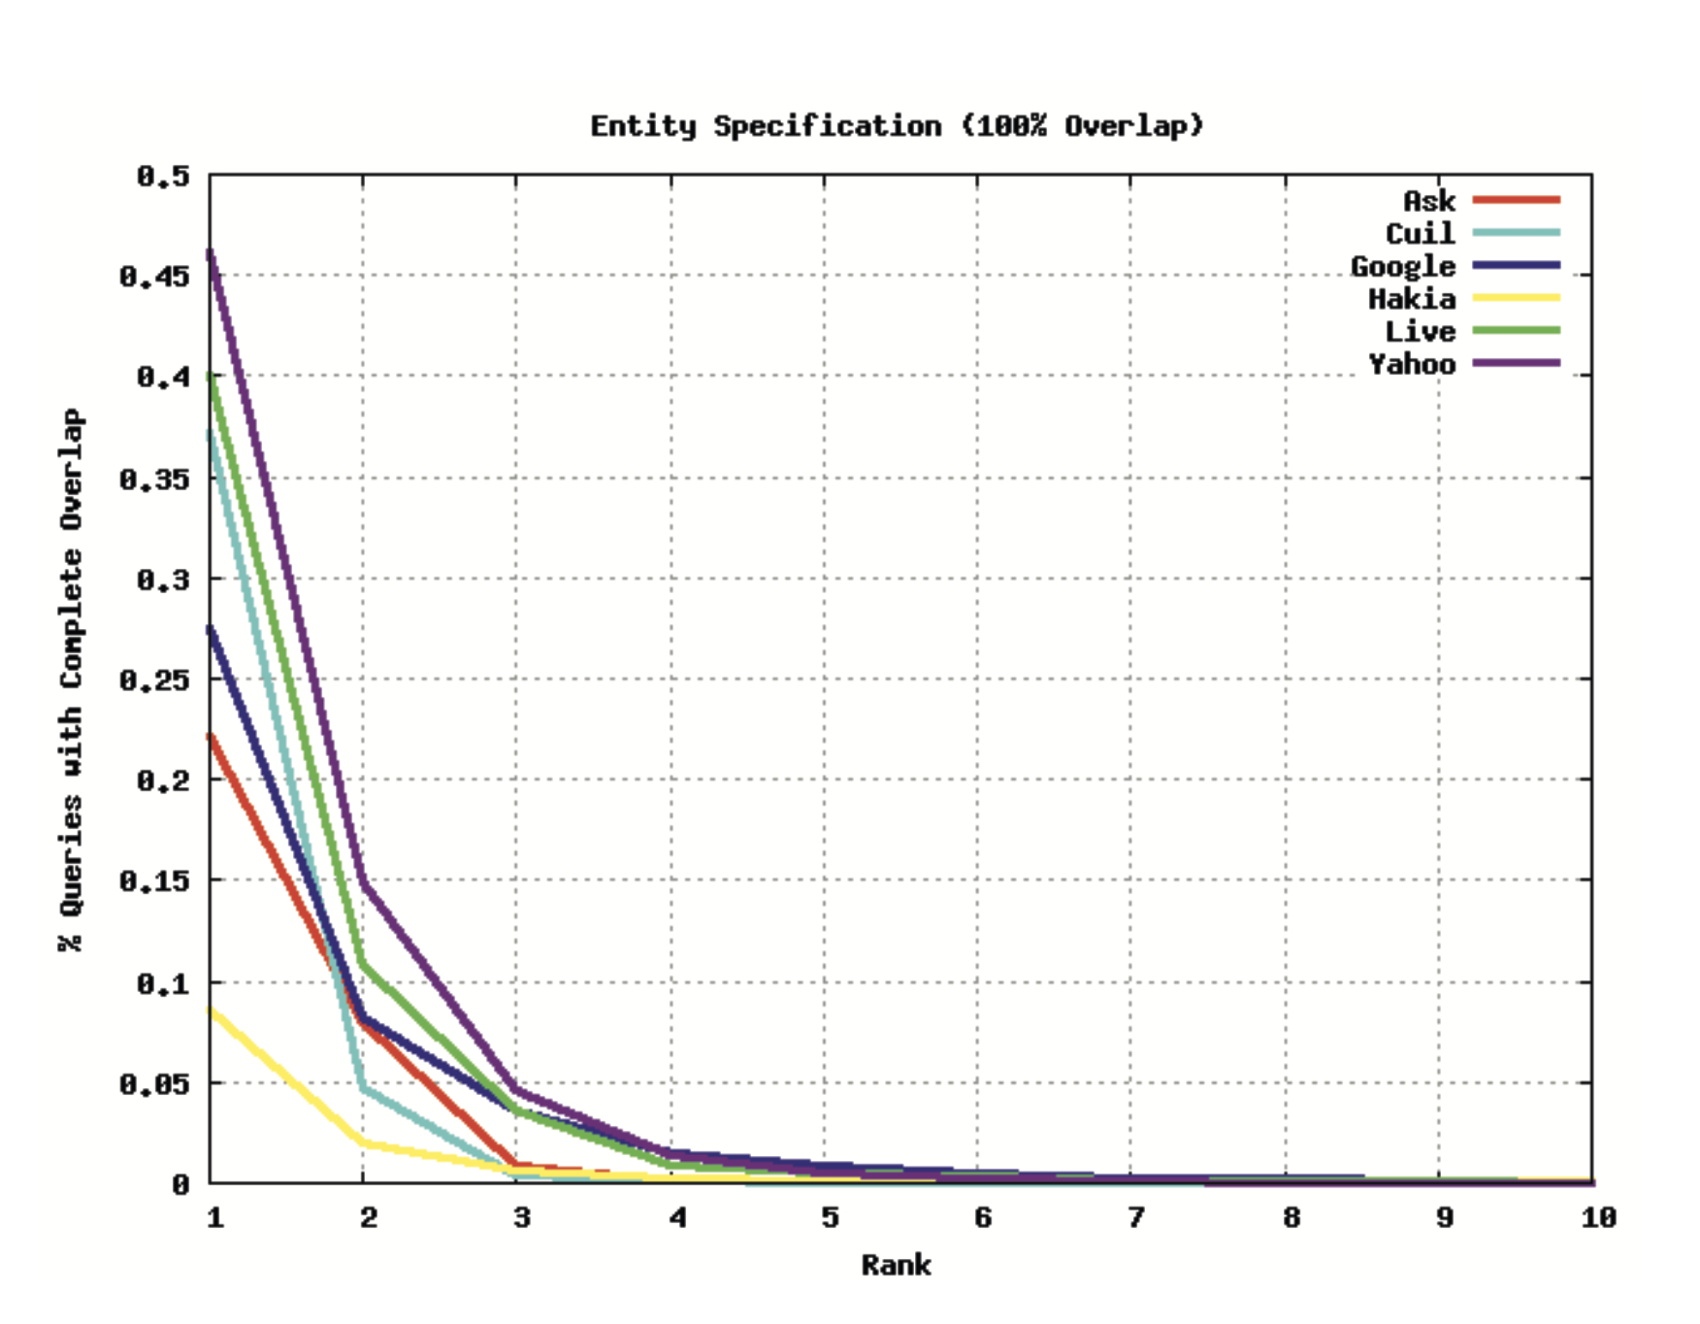
总结了当使用over-specified query时，在每个搜索引擎上返回的结果。
搜索引擎对页面的标记和给定文本有很大的依赖性，不同页面和不同对象之间的敏感程度不同。
Notes:
此图总结了当使用类别信息过度指定查询时，在每个搜索引擎上返回的结果如何更改。例如，排名前1的雅虎！只有45%的查询对是相同的，大约40%在实时结果中，27%在谷歌中，大约22%在Ask.com搜索结果中。这些数字表明，搜索引擎大多不了解Iomega是一家公司，也不了解Richard Dieberkorn是一名艺术家。
这些多余术语的添加导致返回的URL中出现不同的页面集。重要的是要注意这个实验并不是为了评估这些结果之间的质量差异，而是试图指出那些事实上不应该有差异的结果是如何做到的。考虑到前三个结果，不增加冗余类别信息的查询对的比例平均小于5%，如果考虑超过4个url，则所有搜索引擎的比例几乎为零。
这表明搜索引擎对页面的标记和给定文本有很大的依赖性，不同页面和不同对象之间的敏感程度不同。

Slide 10
If you ask nicely, I will answer: Semantic Search and Today’s Search Engines
RQ2：搜索引擎对同义词使用的敏感性如何
简单的数字转换，如 1&one ，100&one hundred
使用数字，而不是一般的同义词替换，可以便宜但准确地生成大量的等价查询，以便在我们的测试中使用。此外，选择这个测试是因为它非常简单，易于理解，并且很好地模拟了非常常见的用户行为。
从AOL的查询日志中提取1500多个以“top number”开头的查询，并进行替换。
top 1000 baby names 、 top 100 games of all time 、 top 10 electric cars

Slide 11
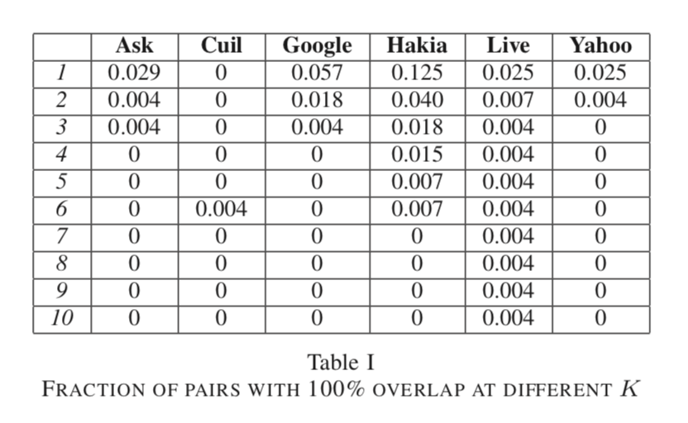
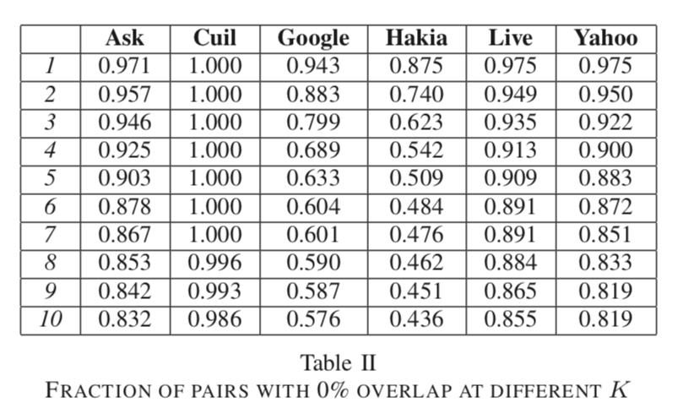
一个理想的语义搜索引擎应该有100%的重叠。
所有搜索引擎在这次测试中都表现得很差。
Hakia是一个例外，它展示了对这类查询的更好的理解（尽管还远未达到预期）。

Slide 12
If you ask nicely, I will answer: Semantic Search and Today’s Search Engines
RQ3：评估同一query的不同重述返回的答案或结果的不变性如何
1.One-Right-Answer Invariance
28 for ”Population of country”, 11 for ”ceo of company”, 2 for ”Author of book”, 17 for ”Super Bowl year Winner”, 22 for ”Wimbledon year Winner” and 17 for ”World Cup year Winner”
对于提交给搜索引擎的每个查询，都会在结果页面的任何地方查找答案。如果找到了答案，就被认为是积极的结果，否则，就是消极的结果。
2.One-Right-Answer Stability
Notes:
这组实验的目的是评估同一查询的不同重述返回的答案/结果的不变性。实验分为两部分：ORA不变性和稳定性。

Slide 13
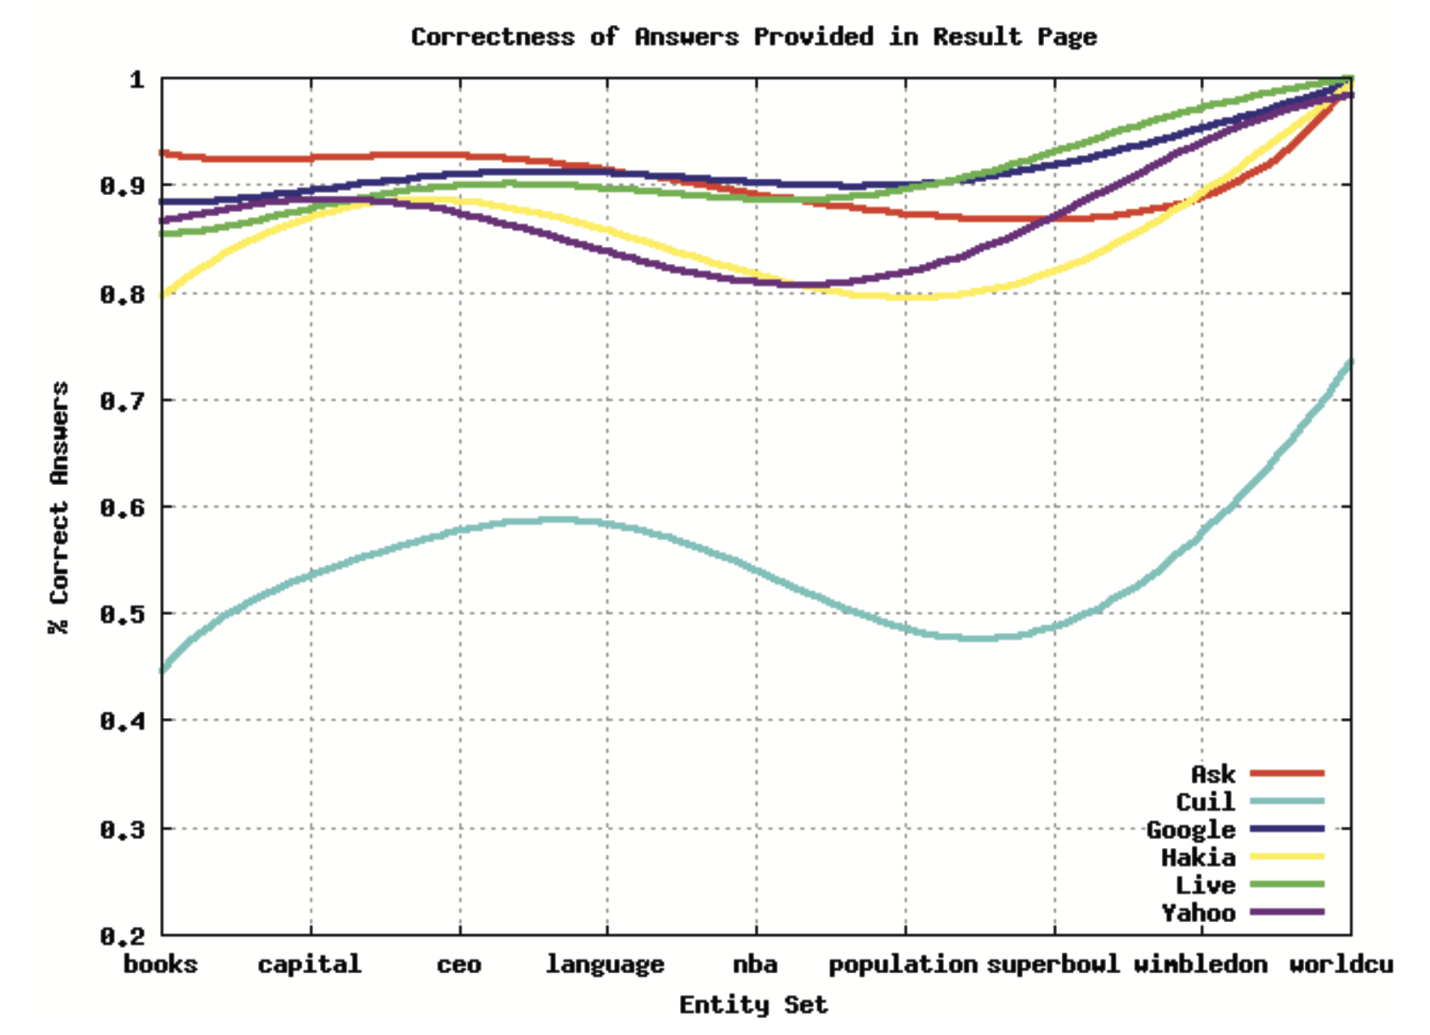
在这个不变性测试中，所有的搜索引擎（除了Cuil）都表现得出奇的好。大多数搜索引擎似乎能够在SERP中为大约90%的测试重述提供正确答案。
返回结果显示了即使搜索引擎对query缺乏真正的理解，使用流行主题（如世界杯或超级杯）的query也可以通过简单的关键字匹配来找到答案。
Notes:
在这个不变性测试中，所有的搜索引擎（除了Cuil）都表现得出奇的好。大多数搜索引擎似乎能够在SERP中为大约90%的测试重述提供正确答案。

Slide 14
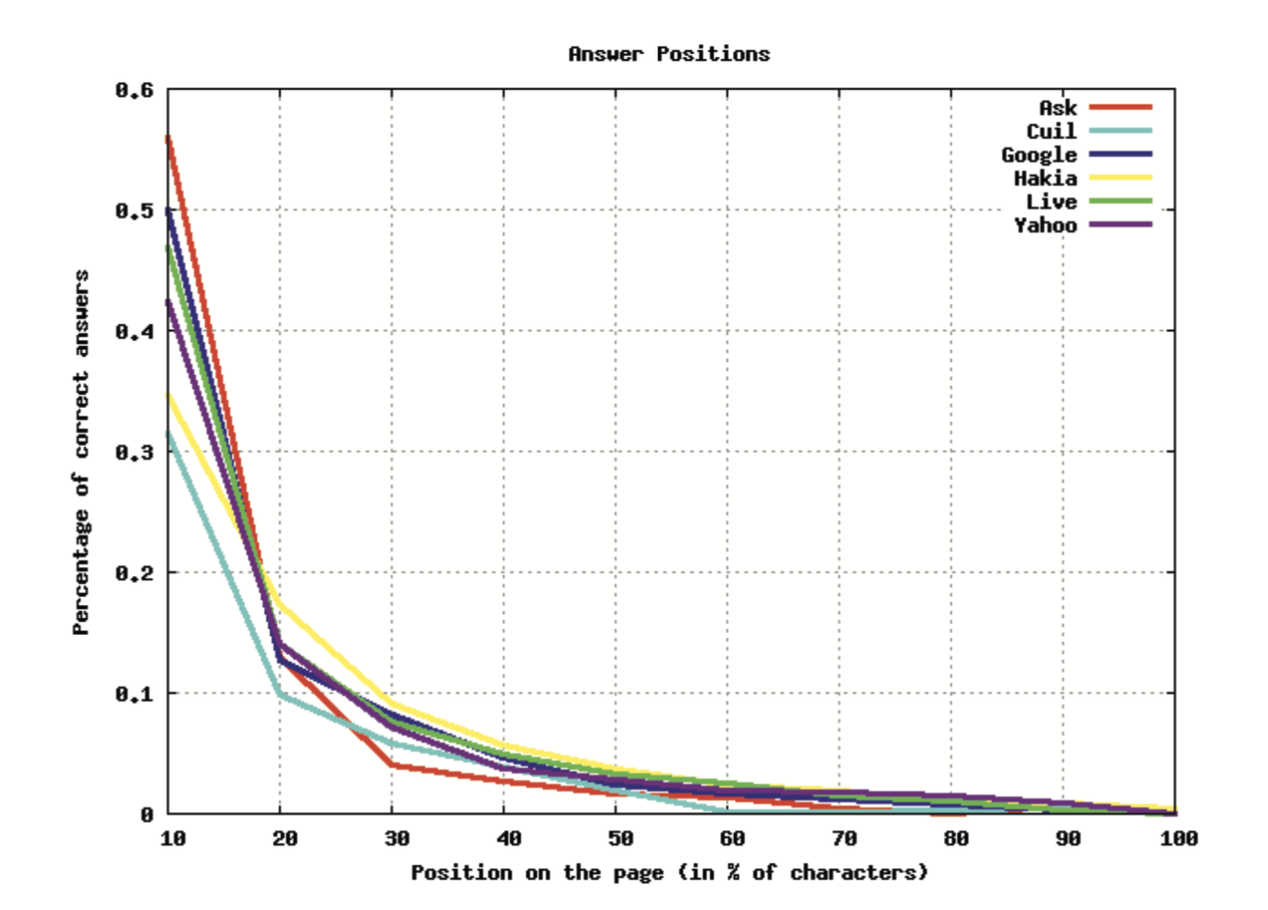
为了进行完整和准确的分析，必须确定结果页面中的答案所在
Notes:
为了进行完整和准确的分析，必须确定结果页面中的答案所在。在删除了每个页面的所有HTML标记和非内容（例如JavaScripts或CSS样式）之后，我们计算出答案的位置，作为页面总长度的一小部分。图3平均了这个实验中使用的所有ORA模式的答案位置：
X轴根据页面的总长度细分答案的位置，而Y轴表示落入该空间的查询的分数。例如，从上图可以看出，Ask.com在每个页面前10%的字符中提供了55%的ORA查询的答案，而Google只提供了大约50%的次数。令人惊讶的是，Hakia在第一个百分位数中只提供了35%的答案。

Slide 15
If you ask nicely, I will answer: Semantic Search and Today’s Search Engines
RQ3：评估同一query的不同重述返回的答案或结果的不变性如何
One-Right-Answer Invariance
One-Right-Answer Stability
评估对源query进行小修改而返回的结果之间的差异
How to cook… &How to make… &How to prepare…
who is the author of book” and ”who wrote book”
”symptom” or ”sign”
Notes:
这组实验的目的是评估同一查询的不同重述返回的答案/结果的不变性。实验分为两部分：ORA不变性和稳定性。

Slide 16
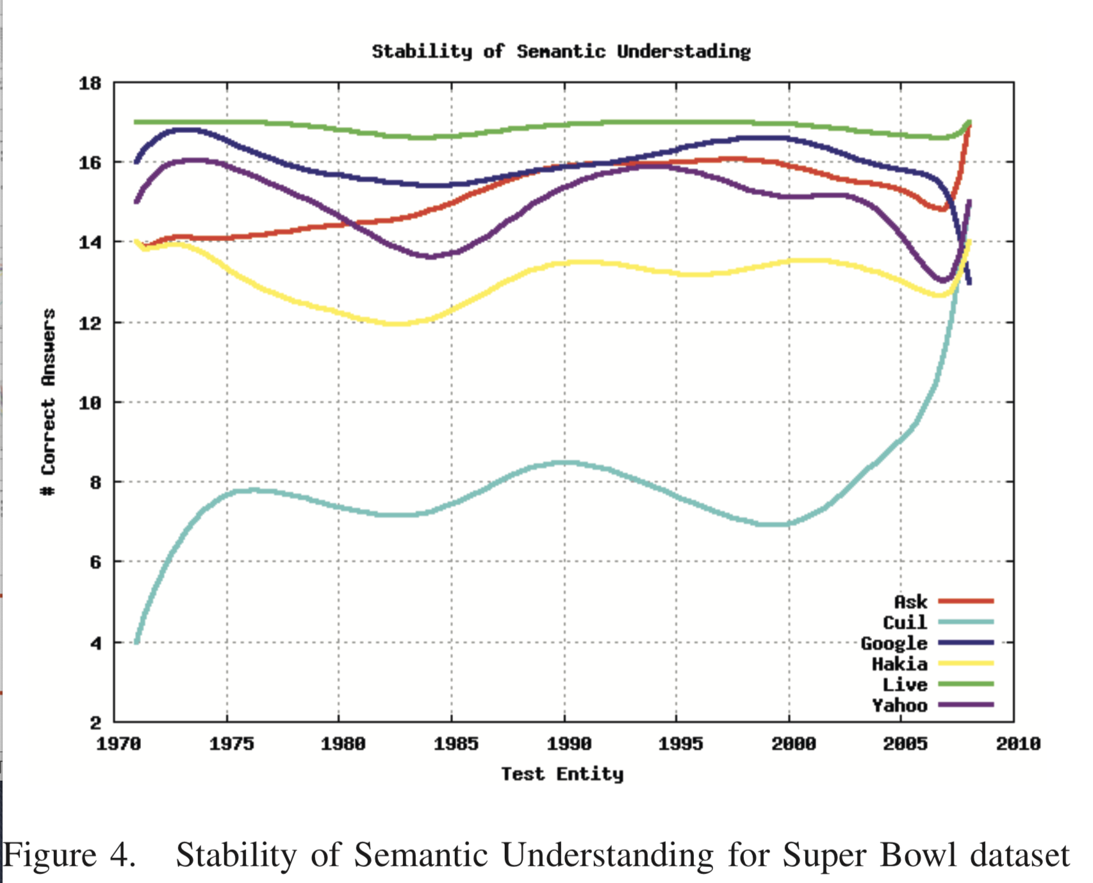
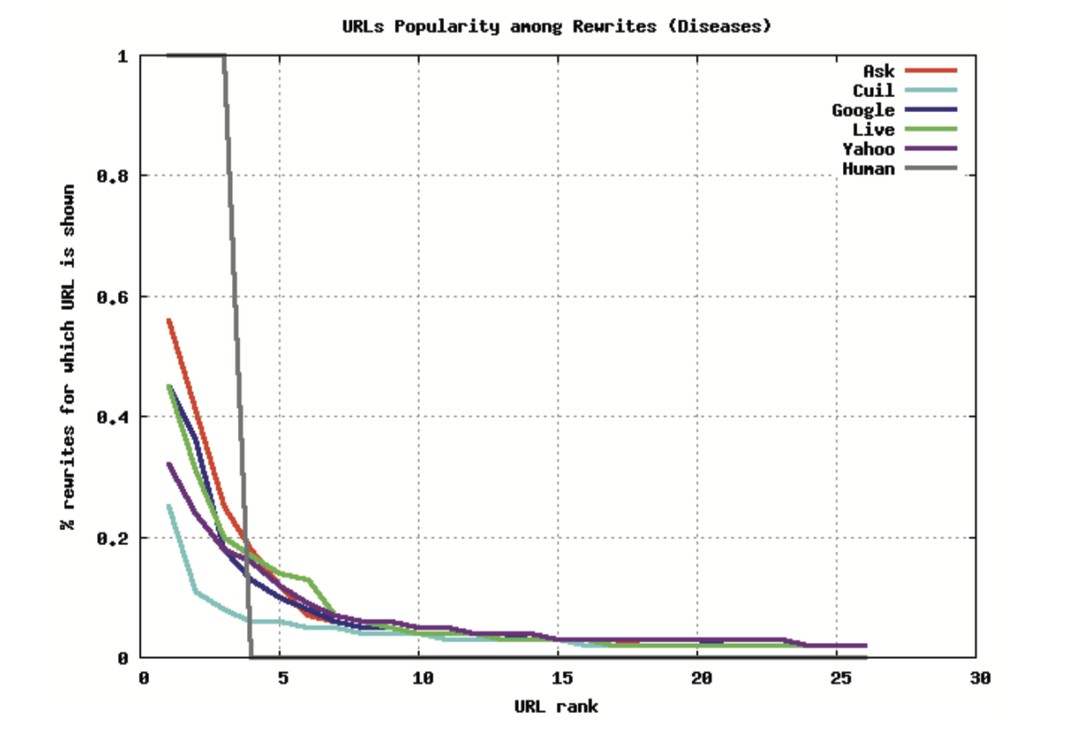
根据疾病数据集的query前3个URL（179个重述query，60个疾病）计算出来的Top-K Results Overlap
不同年份的“超级碗年度冠军”的等价查询中返回正确答案的重述query比例
Notes:
图4显示了在不同年份的“超级碗年度冠军”的等价查询中返回正确答案的重述部分。
在一个真正的语义搜索引擎中，每个重述提供的答案的正确性最终不应取决于所选参数，假设引擎的数据库中有这样的知识。最后的实验结果表明，Live是最稳定的搜索引擎，Cuil是最不稳定的搜索引擎，对方案中使用的参数具有很高的敏感性。鉴于先前的实验证实Live不是语义的，结果的高稳定性再次归因于主题的流行以及主题周围内容和标记的冗余。

Slide 17
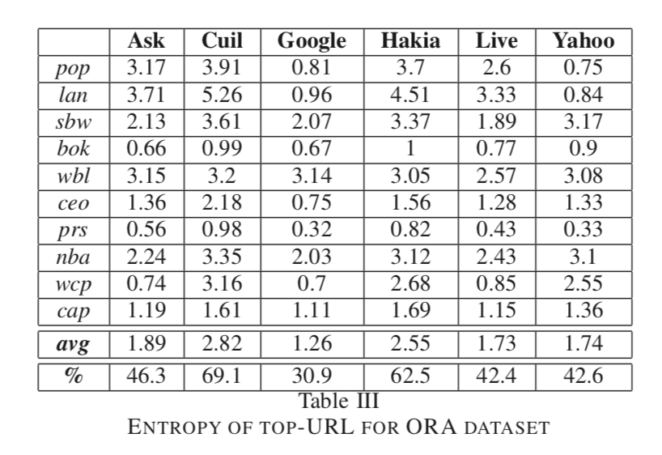
对于每个引擎，我们报告了在每个数据集上获得的熵，以及所有数据集之间的平均熵，以及它相对于最坏情况的百分比值
熵越小，搜索引擎语义识别效果就越好
Notes:
对于每个引擎，我们报告了在每个数据集上获得的熵，以及所有数据集之间的平均熵，以及它相对于最坏情况的百分比值（即，每次重写都返回一组不同的url作为顶部结果）。熵越小，语义搜索引擎效果就越好。
考虑到经过测试的数据集，谷歌在Live、Yahoo和Ask之前明显胜出。新成立的Hakia和Cuil的结果比预期的要差。在人口集中（pop）雅虎略胜谷歌，但两者的结果都远远领先于其他引擎。。
这些结果是非常初步的，在得出最终结论之前可能需要进行更大规模的测试，但它们最终给出了“语义搜索”的现状。

Slide 18
Metamorphic Testing for Software Quality Assessment: A Study of Search Engines
Zhi Quan Zhou, Shaowen Xiang, and Tsong Yueh Chen
IEEE TRANSACTIONS ON SOFTWARE ENGINEERING 2016

Slide 19
Metamorphic Testing for Software Quality Assessment: A Study of Search Engines
研究背景：大多数软件测试技术都假设oracle是可用的，测试人员可以根据oracle来验证测试用例执行结果的正确性。但是，在某些情况下，oracle不可用或不可用，但使用成本太高——这种情况称为oracle问题，是软件测试的一个基本挑战。为了缓解oracle问题，开发了一种蜕变测试（Metamorphic Testing）方法。
研究动机：搜索引擎的软件验证比传统验证活动要困难得多。用户只能在不了解其设计的情况下使用在线搜索服务。对于用户来说，搜索引擎代表了大量没有规范（或规范不完整）的软件产品。由于缺乏软件设计和规范细节方面的知识以及oracle问题，用户很难决定搜索引擎是否以及在多大程度上适合他们的特定信息需求。
Notes:
oracle的中文术语为【测试结果参照物】 意为：在测试时确定与实际结果进行比较的预期结果的源。它可能包括现有系统（作基准）、用户手册、或个人的专业知识等，但不是代码。

Slide 20
Metamorphic Testing for Software Quality Assessment: A Study of Search Engines
蜕变测试： 蜕变测试通过蜕变关系（MR）进行测试来缓解oracle问题，蜕变关系是被测软件（SUT）的必要属性。MR不同于其他类型的正确性属性，因为MR是目标程序的多个执行之间的关系。因此，即使没有oracle可用于验证每个单独的输出，我们仍然可以对照给定的MR检查SUT的多个输出。如果在某些测试用例中违反了蜕变关系，则会显示失败。
例如：逻辑一致性关系就是一种蜕变关系。 “真正的语义搜索引擎”应该为两个语义等价的查询返回相同的结果。向语义搜索引擎提交query时，查询“bio of George Bush”和“find me bio of George Bush”应该返回相同的结果。又如中国政治相关的查询词（如：达赖喇嘛），这些查询词使用不同的语言（如英语、繁体中文和简体中文）多次发送到测试中的搜索引擎（bing）。然后比较不同语言的搜索结果。当查询使用简体中文时，返回的结果截然不同。

Slide 21
Metamorphic Testing for Software Quality Assessment: A Study of Search Engines
蜕变关系：用户可以将MR定义为他们期望的“好”搜索引擎所具有的必要属性。蜕变关系在本文中被手动确定。为了将MT应用于搜索引擎的自动质量评估，使用了两组MR：
“不缺少网页”组，评估搜索引擎检索适当网页以满足用户需求的能力；
MPSite 、 MPTitle 、 MPReverseJD
“一致排名”组，评估搜索结果的排名质量。
SwapJD、 Top1Absent
Notes:
后面实验也是围绕作者提出的5种蜕变关系进行了5次实验。

Slide 22
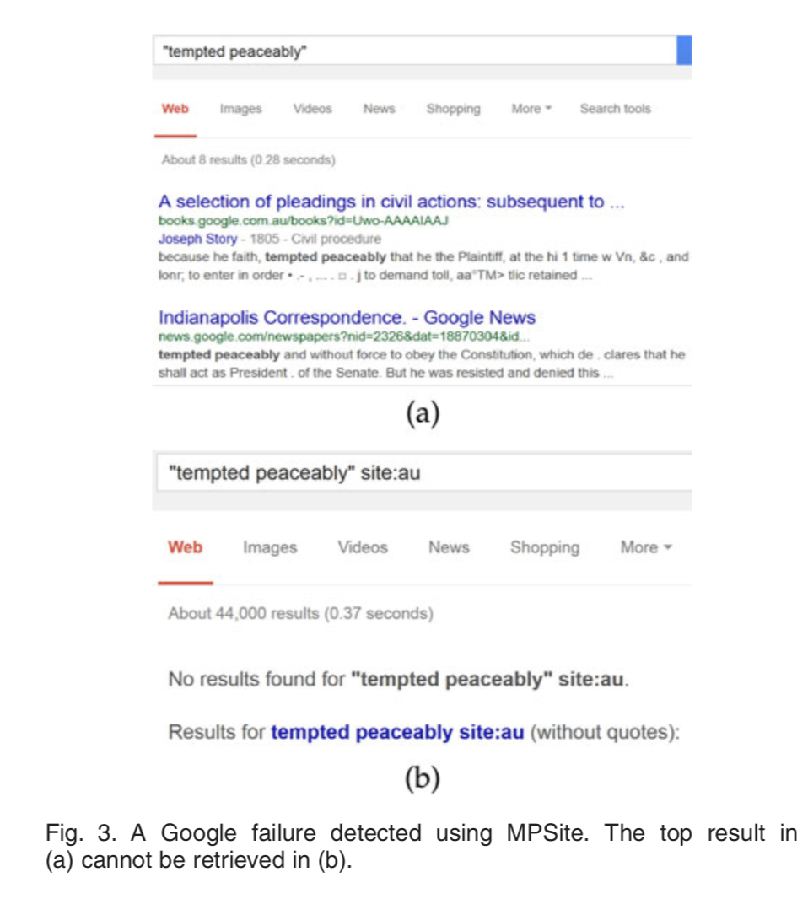
Metamorphic Testing for Software Quality Assessment: A Study of Search Engines
Metamorphic Relation 1: MPSite
MPSite主要关注搜索引擎在检索包含确切单词或短语的网页时的可靠性。因此，它评估基于关键字的搜索特性。
例子：query：“side effect of antibiotics in babies”
Web page：http://www.dailymail.co.uk/health/article- 2344802/Babies-given-antibiotics-theyre- prone-eczema-Drugs-increase-risk-40.html
follow-up query：[“side effect of antibiotics in babies” site:uk]
web page需要在follow-up query返回的结果列表中被找到
Notes:
假设A是一个源查询，搜索引擎返回一个非空的结果列表（称为源响应），即（p1；p2；…；pn），其中0<n，pi是来自域di的网页，1<=i<=n。为了提高我们方法的准确性和有效性，在MPSite中，我们只考虑0<n<=20的情况，这样我们就可以避免不精确性与大型结果集关联（例如搜索引擎将截断大型列表以提高响应时间）。
对于源响应（p1；p2。；pn），n个后续查询的构造如下：第I个后续查询Bi（1<=I<=n）的构造方式使得Bi与a相同，但Bi包括要求从域di检索所有结果的附加条件。让FRi（后续响应）作为搜索引擎返回的用于查询Bi的网页列表。变质关系MPSite要求pi属于FRi（注意，没有要求pi在FRi中的排名）。

Slide 23
MPSite实验设计
两种类型的查询：中文，英文
一次蜕变测试由一个源查询和一个后续查询组成，测试结果将是“满足MR”或“违反MR”
测试持续运行379小时。在每小时结束时，每小时的测试结果根据小时ROCOF（故障发生率）计算
查询词是从英汉词典中随机抽取单词，分别针对英汉两种语言的使用模式而形成的
Notes:
由于MPSite可以自动检测故障，因此可以在没有oracle的情况下用于可靠性评估。设计了一系列使用MPSite进行可靠性评估的实验，其中发布了两种类型的查询，即英文查询和中文查询，我们希望看到操作配置文件（语言）对可靠性的影响。这两种类型的查询列在表1的“使用模式”列中。使用模式可以看作是一个操作概要，因为它显示了不同的用户组如何以不同的方式使用搜索引擎。表1的下一列定义了每个单一变质测试的结果。一个变形测试由一个源查询和一个后续查询组成，测试结果将是“MR满足”或“MR被违反”。如第4.1.1节所述，违反MPSite意味着失败。因此，在表1中，一个单一的变质测试结果被定义为通过或失败，这取决于MPSite是否满足或违反了要求。所有记录的故障都是可重复的。下一列定义每批测试的结果。对于MPSite的实证研究，测试持续运行379小时。在每小时结束时，每小时的测试结果根据小时ROCOF（故障发生率）计算，其值范围为[0.0，1.0]。例如，假设从某一天的上午1:00到凌晨2:00检查了1000对有效源和后续响应，其中30对显示失败，那么这段时间的每小时ROCOF分数将为0.03，并且这1000个变质测试形成一批测试。
查询词是从英汉词典中随机抽取单词，分别针对英汉两种语言的使用模式而形成的。因此，不同的批次使用不同的测试套件。换句话说，在不同的时间发出不同的查询集。

Slide 24
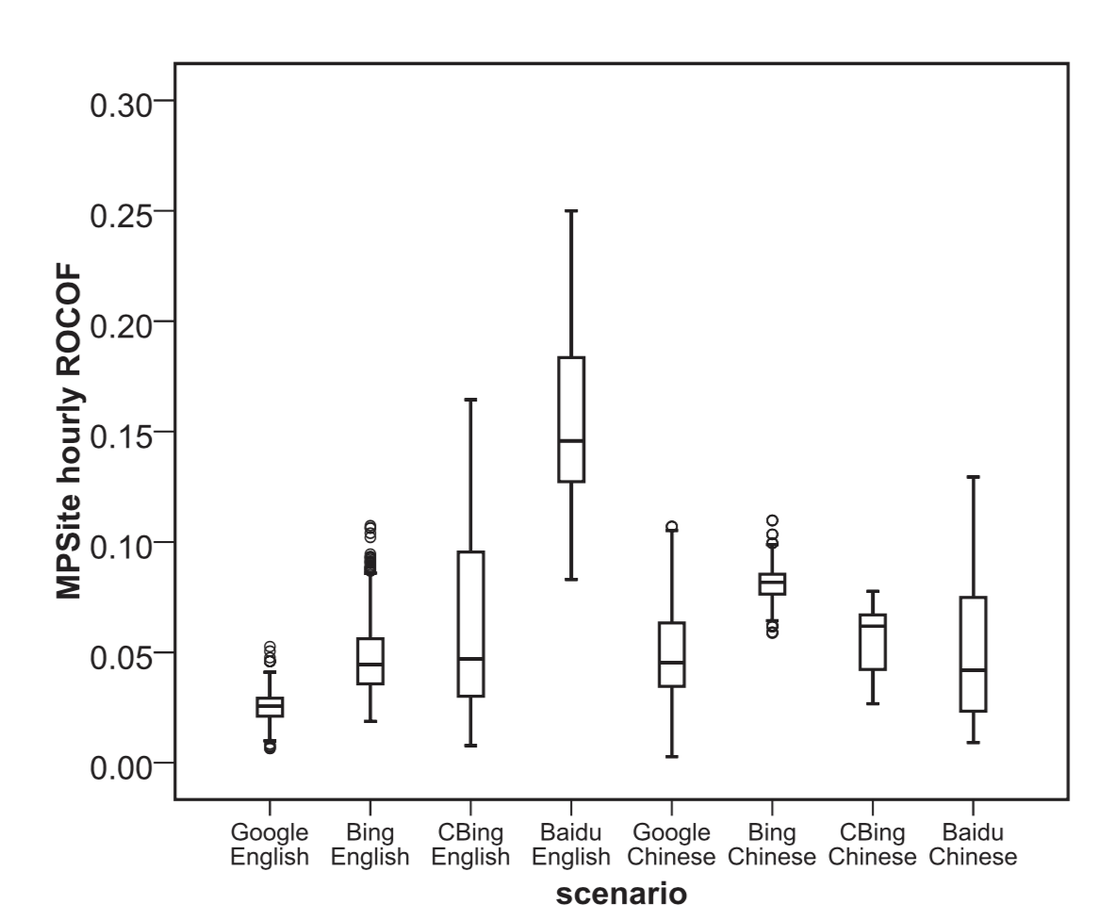
MPSite实验结果
最可靠的服务是谷歌的英语搜索，而最不可靠的服务是百度的英语搜索
百度的中文搜索明显优于英文搜索，而谷歌和必应的英文搜索则优于相应的中文搜索
使用单因素方差分析和Games-Howell检验证实在大多数情况下，查询语言对搜索引擎的性能有着显著的统计影响，不同搜索引擎对同一语言的性能也有着显著的统计意义
Notes:
，MPSite关注的是搜索引擎在检索包含确切单词或短语的网页时的可靠性。ROCOF值越低，表明搜索服务的可靠性越高。对图9a的可视分析表明，所有场景的所有每小时ROCOF分数都在0以上。这意味着没有一个搜索引擎是完美的：每个使用模式下的搜索引擎每小时都会产生故障。一个有趣的观察是，不同的搜索引擎有非常不同的性能。相对而言，最可靠的服务是谷歌的英语搜索，而最不可靠的服务是百度的英语搜索，最糟糕的情况下，百度的每小时ROCOF高达0.25左右。然而，百度的中文搜索明显优于英文搜索，而谷歌和必应的英文搜索则优于相应的中文搜索。这些发现似乎与以下事实一致：百度是一个基于中国的搜索引擎（因此baidu是为中文查询而设计的，或是在中文查询方面比英文查询方面更训练有素），而谷歌和必应是一个基于美国的引擎，有更多的英文查询。

Slide 25
Metamorphic Relation 2: MPTitle
它关注于搜索引擎理解和抽象网页以及理解用户意图的综合能力。
例子：query： “tempted peaceably”
Web title： A selection of pleadings in civil actions subsequent to
Follow-up query：
[“tempted peaceably” A selection of pleadings in civil actions subsequent to]
Notes:
源查询A的定义和构造方式与MPSite完全相同，搜索引擎返回一个小的网页列表，即（p1；p2；…；pn），其中0<n<=20。让ti是搜索引擎为结果pi生成的标题，1<=i<=n。“title”是任何搜索结果的第一行，用户可以单击该行访问相关网页。图4显示了谷歌对标题的定义；其他正在研究的搜索引擎也有类似的定义。根据谷歌的在线规范，标题的生成“既考虑了网页的内容，也考虑了网页上出现的对其的引用。代码片段和标题的目标是最好地表示和描述每个结果，并解释它与用户查询的关系。”
MPTitle要求后续查询Bi，1<=i<=n是两部分的连接：第一部分与a相同（使用引号）。第二部分是从搜索引擎的结果屏幕（也称为搜索引擎结果页或SERP）中提取的标题ti，去掉所有标点和符号以避免歧义。第二部分不使用双引号括起来，因此启用了同义词搜索。有n个后续查询，即B1；B2；…；Bn。让FRi作为搜索引擎返回的用于查询Bi的网页列表。MPTitle要求网页pi属于FRi。

Slide 26
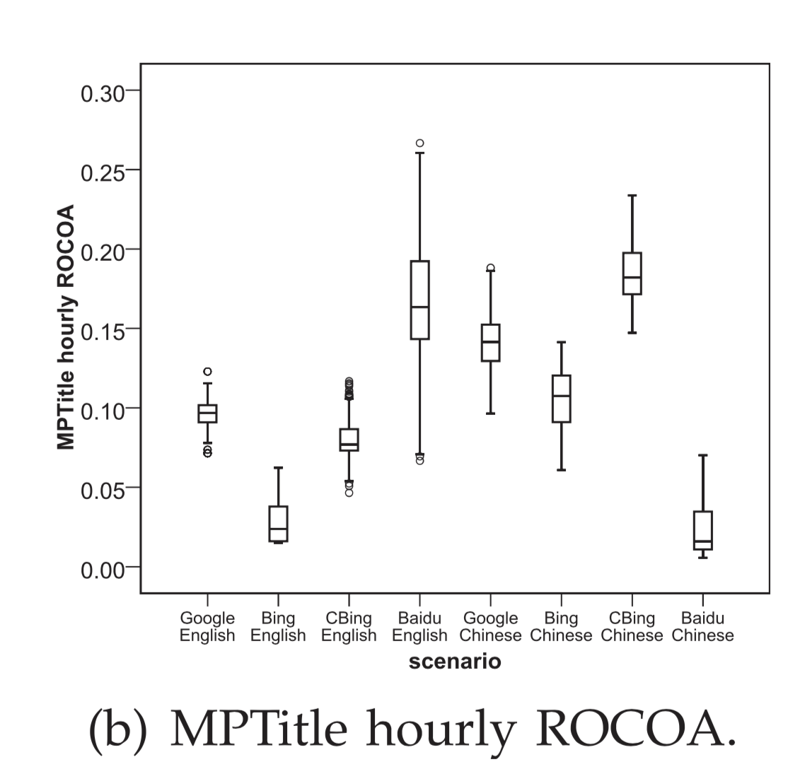
MPTitle实验设计与MPSite相似
MPTitle实验结果：
查询语言对性能有很强的影响：Google English和Bing English的性能继续优于Google Chinese和Bing Chinese。CBing英语的表现也优于CBing中文，这表明CBing不擅长中文搜索，尽管它是为中国用户设计的。
百度中文的表现继续优于百度英文。百度也继续被评为最好的中文搜索引擎，但最差的英文搜索引擎。
统计分析结果与图表分析结果一致。
Notes:
MPTitle的实验设计与MPSite的实验设计非常相似，只是：（1）每一次变质测试的结果都是“发现”或“没有发现”（不是“通过”或“失败”），其中“没有发现”从用户的角度看是指搜索结果不好；（2）每批测试的结果是每小时出现异常率“ROCOA”（不是失败率“ROCOF”）——其中“异常”指违反MPTitle。显然，较高的ROCOA值意味着每次接收的搜索质量较差

Slide 27
Metamorphic Relation 3: MPReverseJD
计灵感来自于一种在行业中非正式使用的搜索引擎评估技术，这种技术基于一个好的搜索引擎应该为相似的查询返回相似的结果的基本原理。
query A: [“Vincent Van Gogh” AND “Elvis Presley” AND “Albert Einstein” AND “Plato”].
queryB：[“Plato” AND “Albert Einstein” AND “Elvis Presley” AND “Vincent Van Gogh.”]
稳定的搜索引擎应该为源查询a和后续查询B返回相似的结果。换句话说，这两个结果集应该有一个大的交集。
为了测量两个结果集的相似性，我们使用度量Jaccard相似系数
Notes:
[“文森特·梵高”和“猫王”以及“阿尔伯特·爱因斯坦”和“柏拉图”。在本例中，A1 1/4“文森特·梵高”、A2 1/4“猫王普雷斯利”、A3 1/4“阿尔伯特·爱因斯坦”和A4 1/4“柏拉图”。后续查询B是通过颠倒A的术语顺序来构造的：[“柏拉图”和“阿尔伯特·爱因斯坦”、“猫王普雷斯利”和“文森特·梵高”。]
MPReverseJD指出，稳定的搜索引擎应该为源查询a和后续查询B返回相似的结果。换句话说，这两个结果集应该有一个大的交集，我们称之为稳定。这一要求是合理的，特别是考虑到A的结果集非常小（包含的结果不超过20个），并且源查询和后续查询具有相似的语义，这是因为查询只包含其顺序不会改变查询含义的名称。
为了测量两个结果集的相似性，我们使用度量Jaccard相似系数

Slide 28
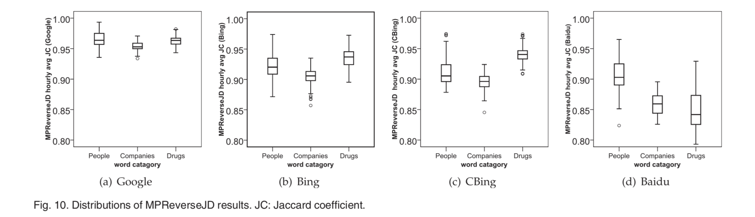
MPReverseJD实验设计及结果
People列表 ( “Vincent Van Gogh” ,”Elvis Presley” …)
Company列表 (“Royal Dutch Shell” ,“Volkswagen” …)
Drug列表 (“Acetazolamide”, “Vidarabine” …)
分别测试不同类别中的每小时平均的Jaccard系数
Notes:
所有搜索引擎的所有小时得分都低于1。这意味着没有一个搜索引擎在任何时候都是完美的。在这四个引擎中，谷歌最稳定，而百度最不稳定。使用模式（单词类别）似乎对搜索引擎的性能有影响。

Slide 29
Metamorphic Relation 4: SwapJD
根据一个稳定的搜索引擎应该为相似的查询返回相似的结果的概念来评估搜索引擎的排名稳定性。
SwapJD描述如下：源查询A只包含两个单词，后续查询B是通过交换这两个单词来构造的。如果这两个查询有相似的含义，不管它们的词序如何，一个稳定的搜索引擎应该为A和B返回相似的结果。
相似性可以通过计算两个结果列表中前x个结果的Jaccard系数来衡量 （本次实验x取值50）
例如： [Beijing traffic] and [traffic Beijing]

Slide 30
SwapJD实验设计
设计了三组名词：
第一组包含20个城市名称
Swhere = {Amsterdam, Antwerp, Athens, Atlanta, Barcelona, Beijing, Berlin, Helsinki, London, Melbourne, Montreal, Moscow, Oslo, Paris, Rome, Seoul, Stockholm, Sydney, Tokyo, Toronto}
第二组包含7个时间/日期
Swhen = {afternoon, evening, midnight, morning, today, tomorrow, yesterday}
第三组包含20个名词
Swhat = {airport, book, bus, car, food, game, library, magazine, movie, music, newspaper, Olympics, pollution, population, school, shop, song, story, traffic, weather}
构造queryA：”Swhere Swhen” “Swhen Swhat” “Swhere Swhat”(680种)
将两个名词颠倒生成后续查询B
测试时分别评估在五个不同域名下的结果：
Universal, site:com,site:edu, site:mil, and site:lc

Slide 31
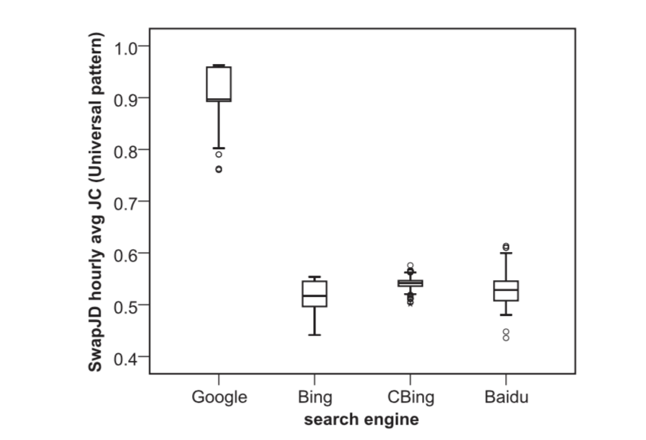
实验结果
谷歌在排名稳定性上优于其他三个引擎
用户在使用Bing、CBing或百度进行搜索时应注意词序，因为这些引擎对此比Google敏感得多
当用户对最初的搜索结果不满意时，这三个引擎的用户也可以考虑更改词序以再次进行查询
Notes:
通用模式：尽管每小时执行相同的680对测试，但所有四个搜索引擎的性能随时间变化很大。所有的Jaccard系数都小于1，也就是说，对于任何一个搜索引擎来说，稳定性质量都不是完美的。图11显示谷歌在排名稳定性上优于其他三个引擎。Google和其他引擎的方法之间的差异有很大的影响大小（Cohen的d值都大于10）。为了提高可用性，用户在使用Bing、CBing或百度进行搜索时应注意词序，因为这些引擎对此比Google敏感得多。当用户对最初的搜索结果不满意时，这三个引擎的用户也可以考虑更改词序以再次进行查询。

Slide 32
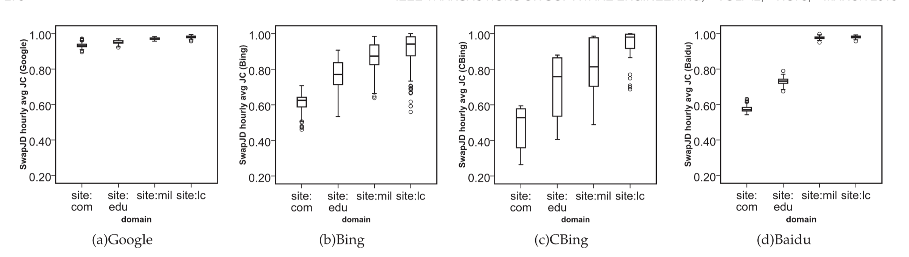
四个搜索引擎在搜索大域时都会出现性能下降。
当域名规模较小时，四个搜索引擎在排名稳定性方面都有较好的表现。
谷歌在排名稳定性和可扩展性方面都优于其他引擎。
Notes:
四个搜索引擎在搜索大域时都会出现性能下降。直观地说，.com域比.edu域大，而.edu域又比.mil和.lc域大。为了证实这一直觉，我们分析了结果计数，发现对于所有四个搜索引擎，.com域返回的结果最多，其次是.edu，然后是.mil。lc域是最小的。显然，当域名规模较小时，四个搜索引擎在排名稳定性方面都有较好的表现。换句话说，可伸缩性应该是搜索引擎在不同领域性能差异的原因。除了网页数量较少之外，较小的域在许多方面（例如在集中度和位置、web文档类型、用户搜索模式和web使用文化[37]）也可能不那么多样化，这可能使它们更容易被搜索。
总而言之，SwapJD的结果显示，谷歌在排名稳定性和可扩展性方面都优于其他引擎。

Slide 33
Metamorphic Relation 4: Top1Absent
关注的是搜索结果显示的第一个结果的排名质量，这个排名第一的结果可以被认为是所有搜索结果中最重要的一个
源查询A是从英语词典中随机选择的单词，p1是搜索引擎返回查询A的第一个网页。后续查询B仍然使用A作为查询项，但仅限于p1的域。预期的关系是p1应该仍然出现在B的搜索结果中。
例子：source query [“stanford”]
First web page：ww.stanford.edu
Follow–up query: [”stanford” site:edu].
Notes:
源查询A是从英语词典中随机选择的单词（不包括诸如“is”和“of”之类的常用单词），并且被双引号包围。设p1为顶部结果，即p1是搜索引擎返回查询A的第一个列出的网页。后续查询B仍然使用A作为查询项，但仅限于p1的域。预期的关系是p1应该仍然出现在B的搜索结果中。

Slide 34
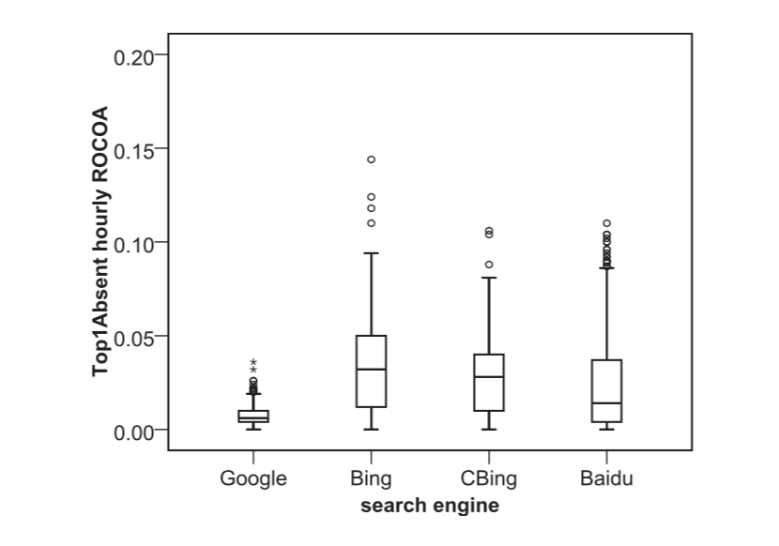
Top1Absent实验设计及结果
从一本英语词典中随机抽取500个不同的单词（不包括“of”等常用单词）作为源查询。
对500个源查询及其后续查询形成一批测试，在不同搜索引擎每小时执行一次。
在最好的情况下，所有四个搜索引擎每小时的ROCOA都是0
最糟糕的情况是，谷歌、Bing、CBing和百度的每小时ROCOA分别为3.6%、14.4%、10.6%和11.0%
随着时间的推移，搜索引擎的性能变化很大。稳定性最好的是谷歌，最差的是Bing
Notes:
对于Top1Absent，四个搜索引擎同时测试了353个小时。每小时ROCOA得分的分布如图13所示。尽管每小时使用相同的源代码查询（500个英文单词），但随着时间的推移，搜索引擎的性能变化很大。在最好的情况下，所有四个搜索引擎每小时的ROCOA都是0。最糟糕的情况是，谷歌、必应、CBing和百度的每小时ROCOA分别为3.6%、14.4%、10.6%和11.0%。
进一步的多重比较和效果大小分析表明，Google和Bing分别获得了最好和最差的搜索结果，具有统计和实际意义。

Slide 35
Metamorphic Testing for Software Quality Assessment: A Study of Search Engines
Causes of Failures
与检索方法有关的因素（算法或其实现）
要检索的数据的性质
查询的语言特征使搜索引擎难以理解，如歧义
Implications of the Empirical Study Results
没有单一的最佳或最差搜索引擎。原因之一是，不同的搜索引擎在不同的MR下表现效果不同。不过很明显，谷歌在大多数情况下都是表现最好的。
实验结果表明，在所有四个搜索引擎中，Google是根据搜索规范设计和实现最严格的软件系统。换句话说，从用户的角度来看，谷歌的行为更具可预测性。
Notes:
原因（1）和（2）都是反映实现搜索引擎的软件的能力或质量的软件问题。原因（3）与本研究无关，因为首先，我们的实验是为了避免歧义而精心设计的。
本文中的5个mr都是根据搜索引擎的搜索规范进行识别的。因此，实验结果表明，在所有四个搜索引擎中，Google是根据搜索规范设计和实现最严格的软件系统。换句话说，从用户的角度来看，谷歌的行为更具可预测性。

Slide 36
On Applying Metamorphic Testing: An Empirical Study On Academic Search Engines
Steva ̃o Andrade, ́Italo Santos, Claudinei Brito Junior, Misael Ju ́nior, Simone R. S. de Souza, and Ma ́rcio E. Delamaro
2019 IEEE/ACM 4th International Workshop on Metamorphic Testing (MET)

Slide 37
On Applying Metamorphic Testing: An Empirical Study On Academic Search Engines
研究背景：本研究扩展了上一篇文章的工作。并在之前实验基础上，提出了了基于MPSite的MPublished，并将MPReverseJD和SwapJD结合起来，提出了MPShuffleJD。与之前的方法类似，在本次研究中，利用MPublished、MPTitle、MPShuffleJD和Top1Absent对学术搜索引擎进行测试。
academic search engines (ASEs): ACM, IEEE, ScienceDirect and Springer.
MR评估ASE返回特定结果的能力
MPublished、MPTitle
MR评估ASE返回结果排名的稳定性
MPShuffleJD、Top1Absent

Slide 38
On Applying Metamorphic Testing: An Empirical Study On Academic Search Engines
MPublished
源查询A：由关键字构造，然后执行
后续查询B：通过提取源查询A的结果列表中第一项的发布源（会议或期刊）来构建后续查询，即后续查询B的搜索词由源查询A的搜索词组成，并且还包含源查询A中返回的第一篇论文提取的发布源。
后续查询B的结果必须包含从源查询A提取的第一个结果
例子：
Source query：((”Document Title”:””Malware” OR ”Monetization” OR ”Online advertising” OR ”WEB””))
1st result：IEEE Recommended Practice for the Internet - Web Site Engineering, Web Site Management and Web Site Life Cycle
follow-up query：((”Document Title”:””Malware” OR ”Monetization” OR ”Online advertising” OR ”WEB””)) AND (”Publication Title”: ”IEEE Recommended Practice for the Internet - Web Site Engineering, Web Site Management and Web Site Life Cycle”)

Slide 39
On Applying Metamorphic Testing: An Empirical Study On Academic Search Engines
MPShuffleJD
一个稳定的ASE应该为源查询A和后续查询B返回类似的结果
如果源查询A的搜索关键词有序排列，则后续查询B通过对A的关键词顺序进行洗牌后得到，通过jaccard系数来评估两次结果间的相似性
例子：
query A：((”Document Title”:””Business logic” OR ”Coherence” OR ”Domain theory” OR ”Domain-specific language””))
Query B：((”Document Title”:””Coherence ” OR ”Domain theory” OR ”Domain-specific language” OR ”Business logic””))

Slide 40
MPTitle
通过构造一个源查询A进行搜索，然后创建一个后续查询B，该查询B将包含先前执行的源查询A和源查询A中返回的第一篇论文的标题。后续查询B的至少一个结果应等于从源查询A提取的第一个结果。
Top1Absent
源查询A使用一个关键词列表构造，然后，后续查询B基于源查询A使用源查询A中返回的第一篇论文的名称构造。MPTitle和Top1Absent的后续查询B是相同的。然而，当MPTitle关注返回的论文列表，Top1Absent只关注检查在两个查询中返回的第一个结果
例子： query A: ((”Document Title”:Algorithm” OR ”Linear programming” OR ”Pulse-width modulation” OR Simulation))
1st result: Random swithing frequency pulse width modulation: Analysis, design and simulation
query B: ((”Document Title”:Algorithm” OR ”Linear programming” OR ”Pulse-width modulation” OR Simulation)) AND (”Document Title”: ”Random swithing frequency pulse width modulation...)

Slide 41
On Applying Metamorphic Testing: An Empirical Study On Academic Search Engines
RQ1:是否可以使用MRs指出ASE中可能存在的故障？
评估ASE返回特定结果的能力
RQ2:是否可以使用MRs检测ASEs算法中可能的异常？
评估ASE返回结果排名的稳定性
对每一个被用于评估的MR，其结果有两种讨论方式：（I）描述性统计和（II）假设检验。
Notes:
为了回答前面所述的研究问题，我们对实验中所有观察所得数据的合并值进行了假设检验，即合并数据的每个观察值由每个ASE的30个观察值的平均值构成。每例MR共收集33例观察结果，相当于每例ASE中每例MR共执行990例
由于IEEE的搜索引擎已于2018年7月31日更新7，因此实验在IEEE ASE中执行了两次，我们在6月进行了第一轮实验。然后，我们决定保留这两组结果，以便在升级前后比较此ASE中的性能。因此，IEEE v1匹配第一次执行（在升级之前），IEEE v2匹配第二次执行。

Slide 42
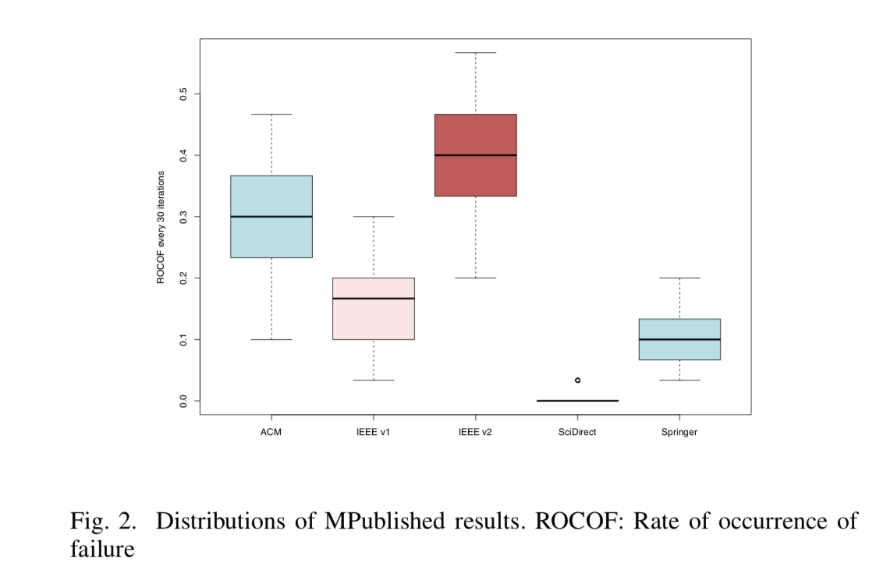
MPublished实验结果
假设检验结果：有证据表明MPublished在检测ASE中的失败时表现不同
最可靠的ASE是ScienceDirect，从用户角度看，可以满足特定的需求
最不可靠的ASE是IEEE v2，升级后，IEEE表现出更糟糕的性能
Notes:
从结果中我们可以看出，mppublished在检测ASE中的失败方面有不同的表现。与此MR相关，最可靠的ASE是ScienceDirect搜索，因为它呈现的ROCOF值较低，表明可靠性较高，而最不可靠的ASE是IEEE v2搜索，显示所使用的as中ROCOF值较高。可以观察到，升级后，IEEE表现出与此相关的糟糕性能。

Slide 43
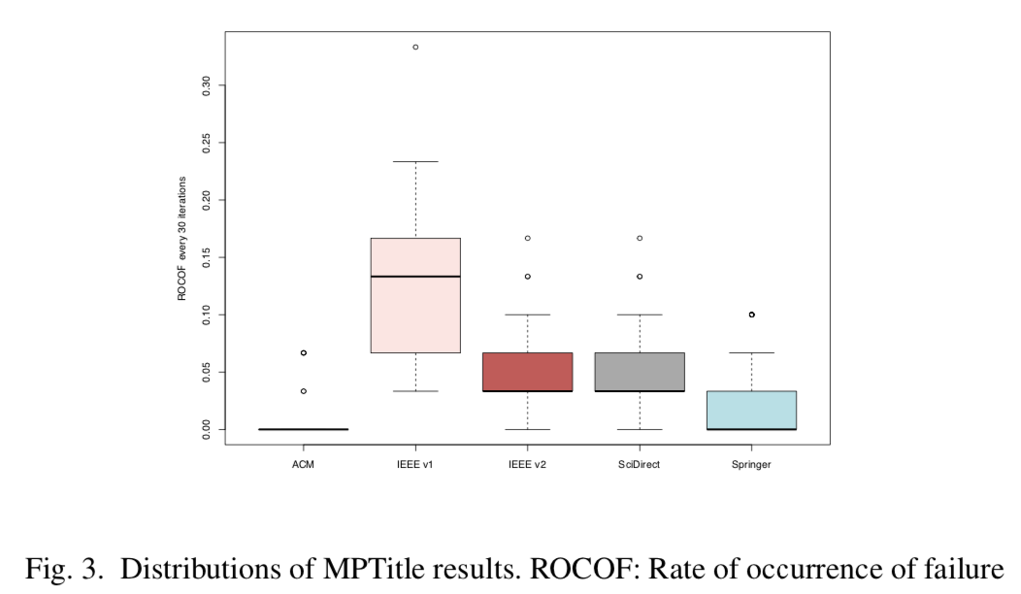
MPTitle实验结果
假设检验结果：有证据表明MPTitle在检测ASE中的失败时表现不同
最可靠的服务是ACM，最不可靠的是IEEE v1
随着升级，IEEE v2在性能上比ScienceDirect更好
Notes:
在这个MR中，最可靠的服务是ACM，最不可靠的是IEEE v1。可以看出，随着升级，IEEE v2在性能上比ScienceDirect更好。MPTitle试图通过返回研究的标题来理解ASE理解和抽象科学文章的能力。专注于检查ASE的可靠性。从用户的角度来看，ACM在用于查找文章时表现更好，满足了他们的需求。

Slide 44
On Applying Metamorphic Testing: An Empirical Study On Academic Search Engines
RQ1:是否可以使用MRs指出ASE中可能存在的故障？
根据所给出的结果和统计测试，可以用一定程度的置信度证明MRs能够发现ASEs中可能出现的意外行为，并察觉ASEs排序算法中的潜在问题。

Slide 45
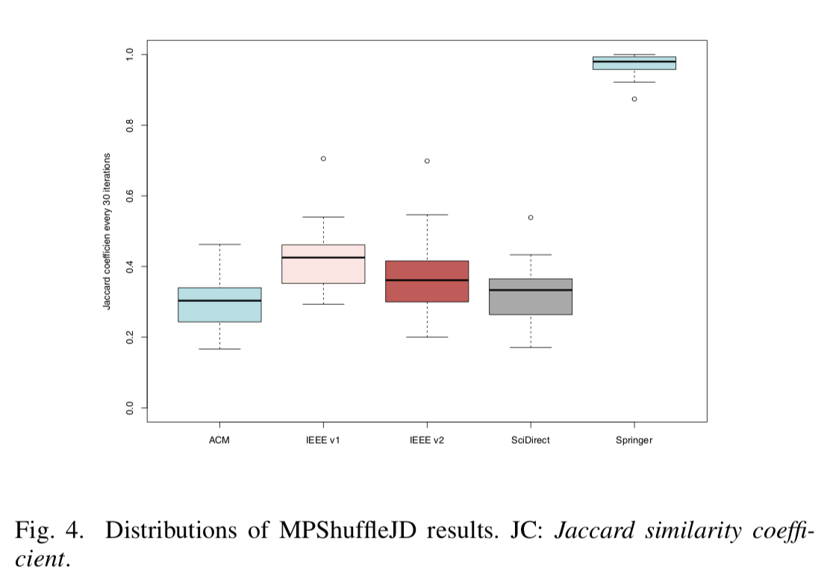
MPShuffleJD实验结果
假设检验结果：有证据表明MPShuffleJD证明了ASEs在操作上表现出稳定性或相似性的差异。
Springer算法在排序稳定性和相似度上均优于其他三种算法。
在许多情况下，用户不知道什么单词顺序最适合他们键入查询。在ACM、IEEE和ScienceDirect中搜索时，用户应该更加注意词序。当用户对初始结果不满意时，也可以考虑更改单词顺序以再次查询。
Notes:
所有的ASEs的相似系数均在1以下，即稳定性不理想。图4显示，Springer在排名稳定性和相似性方面优于其他三个ASE。科学家是这些ase的主要用户，他们在使用ACM、IEEE和ScienceDirect进行搜索时应该注意词序，因为这些ase比Springer更敏感。当用户对初始搜索结果不满意时，这三个ase的用户也可以考虑改变词序以再次进行查询。
我们有证据表明MPShuffleJD证明了ASEs在操作上表现出稳定性或相似性的差异。
结果表明，Springer算法在排序稳定性和相似度上均优于其他三种算法。其他的，即ACM、IEEE和ScienceDirect，对本文中测量的Jaccard相似系数给出了较低的结果。Springer中给出的较大Jaccard系数表示更大的相似性，因此具有更好的稳定性。然而，用户更喜欢稳定的搜索结果，而ACM、IEEE和ScienceDirect中表现出的低稳定性会通过用户对搜索结果的感知而导致用户体验不佳。该MR还与用户错误保护相关，其中用户错误保护指的是“系统保护用户不犯错误的程度”[4]。发生这种情况的原因是，在许多情况下，用户不知道什么单词顺序最适合他们键入查询。在ACM、IEEE和ScienceDirect中搜索时，用户应该更加注意词序，因为这些ase比Springer更敏感。当用户对初始结果不满意时，也可以考虑更改单词顺序以再次查询。

Slide 46
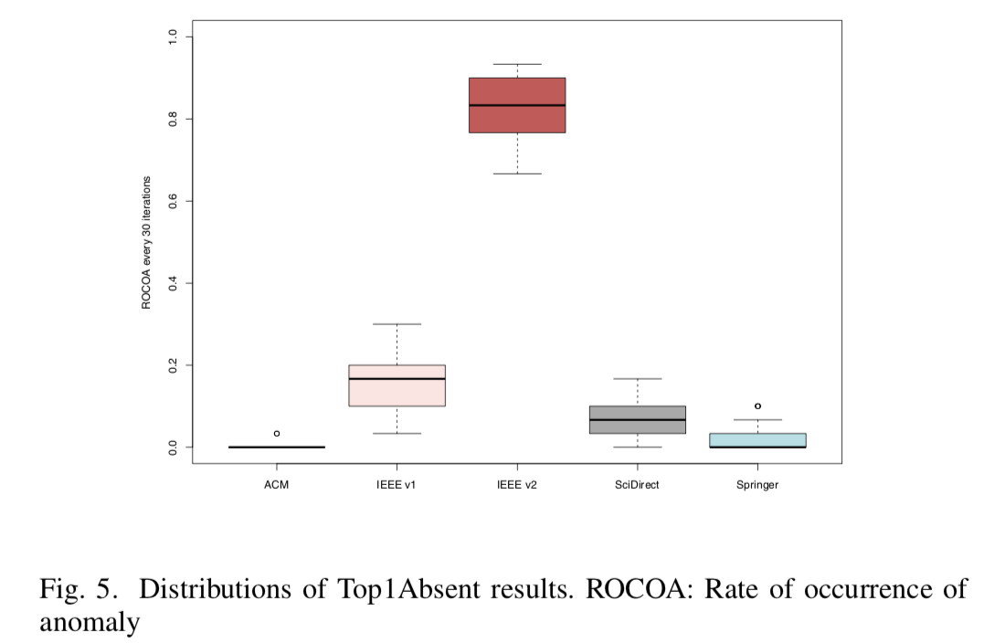
Top1Absent 实验结果
假设检验表明：Top1Absent在不同ASE下的结果会呈现出质量差异
呈现最佳结果的ASE是ACM，而IEEE v1、ScienceDirect和Springer呈现出低且相似的速率
IEEE进行升级后，异常率显著增加，这可能表明排序算法的更改直接影响了结果如何呈现给用户
Notes:
对于该MR，呈现最佳结果的ASE是ACM，而IEEE v1、ScienceDirect和Springer呈现出低且相似的速率，然而，在某些点上显示出一些不规则。分析IEEE v1和IEEE v2给出的结果，然而对于ASE算法的第一个版本来说，异常率很低，对于ieeev2来说，异常率显著增加。这可能表明，对排名算法所做的更改直接影响了结果如何呈现给用户，因此应该对此进行调查。

Slide 47
On Applying Metamorphic Testing: An Empirical Study On Academic Search Engines
RQ2:是否可以使用MRs检测ASEs算法中可能的异常？
MPShuffleJD和Top1Absent的结果表明了它们揭示ASEs中可能存在的异常能力之间的差异。此外，通过描述性分析，可以注意到在所有被检查的实例中都存在一些异常。因此我们得出结论，通过MRs评估可以发现ASEs中可能存在的异常。
未来可能的研究方向
增加每个ASEs在实验中的查询数
提出新的MR来分析ASE的其他特性
对Scopus等其他ASE进行评估

Slide 48
Metamorphic Relation Patterns for Query-Based Systems
Sergio Segura, Amador Dura ́n, Javier Troya, and Antonio Ruiz-Corte ́s
2019 IEEE/ACM 4th International Workshop on Metamorphic Testing (MET)

Slide 49
Metamorphic Relation Patterns for Query-Based Systems
研究背景：蜕变测试已成功应用于不同类型的基于查询的系统中，包括Google和Bing等搜索引擎、Spotify和YouTube等RESTful api、亚马逊和沃尔玛等电子商务网站以及NASA的数据访问工具包等数据存储库，以缓解oracle的问题。
研究动机：使用蜕变关系模式（MRP）有两个主要好处。首先，它们对确定蜕变关系非常有帮助。因为模式能够指导测试员寻找具有一定结构的蜕变关系关系，使得识别关系比从头开始时容易得多。第二，模式的识别是实现蜕变关系自动推断的关键点。。
Notes:
MRP就是MR的抽象

Slide 50
Metamorphic Relation Patterns for Query-Based Systems
主要工作：本文提出了七个MRP，以帮助测试人员识别和推断QBS中的蜕变关系。文中提出的模式是基于作者以前的工作，也基于QBS蜕变测试相关文献中常见的蜕变关系。为了说明该方法的可行性，文章展示了所提出的模式如何帮助识别三个拥有数百万用户的真实QBS中的变形关系：电子商务平台PrestaShop、web电子邮件服务Gmail和HBO的视频流应用程序。

Slide 51
Metamorphic Relation Patterns for Query-Based Systems
蜕变关系模式
Input equivalence
Shuffling
Conjunctive conditions
Disjunctive conditions
Disjoint partitions
Complete partitions
Partition difference

Slide 52
Metamorphic Relation Patterns for Query-Based Systems
Input equivalence
此模式表示源测试用例和后续测试用例等价的关系，因此它们的输出应该包含相同顺序的相同项，即它们应该相等。
例如，在YouTube中指定no order的搜索应该产生与指定默认排序标准完全相同的结果，默认排序标准基于与搜索查询的相关性。
Shuffling
此模式表示：源输出和后续输出应包含相同的项，而不考虑它们之间排序的问题
例如，例如，在Booking.com中搜索“hotels in London”应返回相同的结果，而不考虑指定的订购标准（价格、审核分数、开始时间等）。

Slide 53
Metamorphic Relation Patterns for Query-Based Systems
Conjunctive conditions
这个模式表示查询以迭代的方式细化，不断添加新的条件，这样每个测试用例的结果都应该包含在前一个测试用例的结果中。
例如，假设我们搜索“宠物”的YouTube视频。接下来，我们搜索3D的“宠物”视频，最后搜索2018年后上传的3D“宠物”视频。直观地说，第三次搜索的结果应该是第二次搜索结果集的一个子集，同时，这两次搜索结果也是原始搜索结果的一个子集。
Disjunctive conditions
与前一个模式类似，但查询通过输入析取条件不断泛化，这样每个测试用例的结果都应该是后续测试结果的子集。
例如，在某ASE查询“Metamorphic”，接下来将搜索范围扩展到“Metamorphic”or “Test” ,显然第一次的搜索结果应该是第二次搜索结果的子集

Slide 54
Metamorphic Relation Patterns for Query-Based Systems
Disjoint partitions
此模式表示那些后续测试用例的输出应该是不相交的关系（即，它们不应该有共同的项）
例如，假设在PayPal用户帐户中搜索状态为“已完成”的退款。接下来，让我们假设在同一个帐户中执行一个新的搜索，搜索状态为“已取消”的退款。两个搜索的结果集不应具有任何共同项。
Complete partitions
此模式与前一个模式相关，它表示后续输出的并集应包含与源输出相同的项的那些关系
例如，YouTube视频按其持续时间分为短视频（少于4分钟）、中视频（介于4到20分钟）和长视频（长于20分钟）。考虑一个源代码测试用例，它包含搜索带有关键字“testing”的YouTube视频。假设通过搜索相同的关键字来构造三个后续测试用例，分别将搜索限制为短视频、中视频和长视频。直观地说，后续测试输出（短视频、中视频和长视频）的并集应该包含与源测试输出相同的视频 。

Slide 55
Metamorphic Relation Patterns for Query-Based Systems
Partition difference
此模式派生自前两个模式，表示后续测试用例的输出结果不相交且它们的并集包含与源输出相同的项的关系
例如，在前面的例子中，YouTube上所有关于“测试”的视频和关于该主题的长视频之间的区别应该等于中短视频的结合。
蜕变关系识别：文章确定了电子商务平台PrestaShop、web电子邮件客户端Gmail和视频移动应用HBO中的蜕变关系。 接下来以PrestaShap为例，其余两个应用在蜕变关系的构造上大同小异。

Slide 56
Metamorphic Relation Patterns for Query-Based Systems
Input equivalence
使用默认值列出订单。然后，使用“按ID排序”的方式列出订单，这是默认的排序标准。两个查询应该返回完全相同的结果集。
Shuffling
按“日期”列出订单。然后按“总金额”排序列出一个新订单列表。两次查询的排序的结果可能不同，但应该返回相同的订单。
Conjunctive conditions
列出某一日期之后的订单。然后，重复查询并添加一个新过滤器以列出仅通过银行电汇支付的订单。第二个查询（后续测试用例）的结果集应该是第一个查询（源测试用例）的结果集的子集。
Notes:
MR1（输入等效）。使用默认值列出订单。然后，得到一个新的按ID排序的列表，这是默认的排序标准。两个查询应该返回完全相同的结果集。
•MR2（洗牌）。按日期列出订单。然后，按总金额排序一个新列表。两个查询都应该返回相同的订单，而不管它们的订单是什么。

Slide 57
Metamorphic Relation Patterns for Query-Based Systems
Disjoint partitions
列出状态为“已交货”的订单。然后分别将状态过滤器更改为“已取消”、“已退款”和“付款错误”重新查询。四次查询的结果集应该没有交集。
Complete partitions
列出交付到给定国家/地区的所有订单（源测试用例）。接下来，重复将搜索限制为旧客户端下的订单的查询，即 ” New client = No”（后续测试用例1）。然后，重复查询以搜索新客户端下的订单，即”New client = Yes”（后续测试用例2）。源测试用例的结果集应包含与后续测试用例1和2中返回的结果的并集。
Partition difference
列出所有的订单。接下来，重复查询两次，分别将搜索限制为旧客户端下的订单（后续测试用例1）和新客户端下的订单（后续测试用例2）。源测试用例的结果集和后续测试用例1的结果集之间的差异应包括与后续测试用例2中返回的结果完全相同的订单。
Notes:
MR3（结合状态）。列出一个日期之后下的订单。然后，重复查询，添加一个新过滤器以列出仅通过银行电汇支付的订单。第二个查询（后续测试用例）的结果集应该是第一个查询（源测试用例）的结果集的子集，其中没有应用付款筛选器。
MR4（不相交隔墙）。列出状态为“已交货”的订单。然后，再重复查询三次，分别将状态过滤器更改为“已取消”、“已退款”和“付款错误”。四个查询的结果集应该没有共同的顺序。
MR5（完整分区）。列出交付到给定国家/地区的所有订单（源测试用例）。接下来，重复将搜索限制为现有客户端下的订单的查询，即filter New cli ent=No（后续测试用例1）。然后，重复查询以搜索新客户机下的订单，即new client=Yes（后续测试用例2）。源测试用例的结果集应包含与后续测试用例1（现有客户端）和2（新客户端）中返回的结果的并集完全相同的顺序。
•MR6（分区差异）。列出所有的订单。接下来，重复查询两次，分别将搜索限制为现有客户机下的订单（后续测试用例1）和新客户机下的订单（后续测试用例2）。源测试用例的结果集（所有订单）和后续测试用例1的结果集（现有客户下的订单）之间的差异应包括与后续测试用例2中返回的结果（新客户下的订单）完全相同的订单。

Slide 58
Metamorphic Relation Patterns for Query-Based Systems
总结与未来研究方向
本文提出了7种蜕变关系模式来帮助识别QBS中的蜕变关系。为展示提出的模式具有概括性，作者利用它们在三个不同领域中派生出一些可行的蜕变关系。
未来的工作可能包括识别新的模式以及使用它们来测试特定的QBS。更重要的是，文章预见了一条富有成效的研究路线，即利用机器学习等技术，利用所提出的模式自动推断出QBS中可能的蜕变关系。

Slide 59
Q&A

